Slide 1
فِي الْمَسِيحِ

Slide 2
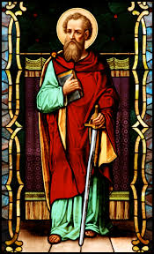
عبارة فِي الْمَسِيحِ عند بولس الرسول

Slide 3
+ وردت عبارة «فى المسيح» 164 مرة فى رسائل بولس الرسول
+ كمثال وردت هذه العبارة 10 مرات فى الاصحاح الاول من رسالة أفسس فى اول 13 اية :

Slide 4
1 بولس، رسول يسوع المسيح بمشيئة الله، إلى القديسين الذين في أفسس، والمؤمنين في المسيح يسوع 2 نعمة لكم وسلام من الله أبينا والرب يسوع المسيح
3 مبارك الله أبو ربنا يسوع المسيح، الذي باركنا بكل بركة روحية في السماويات في المسيح
4 كما اختارنا فيه قبل تأسيس العالم، لنكون قديسين وبلا لوم قدامه في المحبة
5 إذ سبق فعيننا للتبني بيسوع المسيح لنفسه، حسب مسرة مشيئته
6 لمدح مجد نعمته التي أنعم بها علينا في المحبوب
7 الذي فيه لنا الفداء بدمه، غفران الخطايا، حسب غنى نعمته
8 التي أجزلها لنا بكل حكمة وفطنة 9 إذ عرفنا بسر مشيئته ، حسب مسرته التي قصدها في نفسه
10 لتدبير ملء الأزمنة ، ليجمع كل شيء في المسيح، ما في السماوات وما على الأرض، في ذاك
11 الذي فيه أيضا نلنا نصيبا، معينين سابقا حسب قصد الذي يعمل كل شيء حسب رأي مشيئته
12 لنكون لمدح مجده، نحن الذين قد سبق رجاؤنا في المسيح
13 الذي فيه أيضا أنتم ، إذ سمعتم كلمة الحق، إنجيل خلاصكم، الذي فيه أيضا إذ آمنتم ختمتم بروح الموعد القدوس

Slide 5
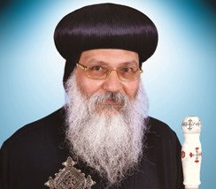
+ يقول الانبا ابيفانيوس أن بولس الرسول ادرك عبارة « فى المسيح » منذ اللحظة الاولى التى تقابل فيها مع المسيح.

Slide 6
فحدث لي وأنا ذاهب ومتقرب إلى دمشق أنه نحو نصف النهار، بغتة أبرق حولي من السماء نور عظيم
فسقطت على الأرض، وسمعت صوتا قائلا لي:

Slide 7
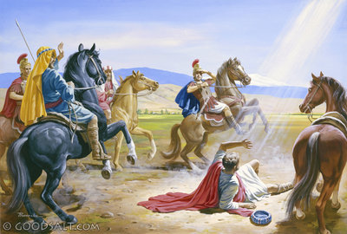

Slide 9
شاول شاول لماذا تضطهدني
فأجبت: من أنت يا سيد؟ فقال لي: أنا يسوع الناصري الذي أنت تضطهده
أعمال 22 : 6 - 8

Slide 10
سؤال:
هل بولس الرسول هو أول من إستعمل عبارة : فى المسيح ؟

Slide 11
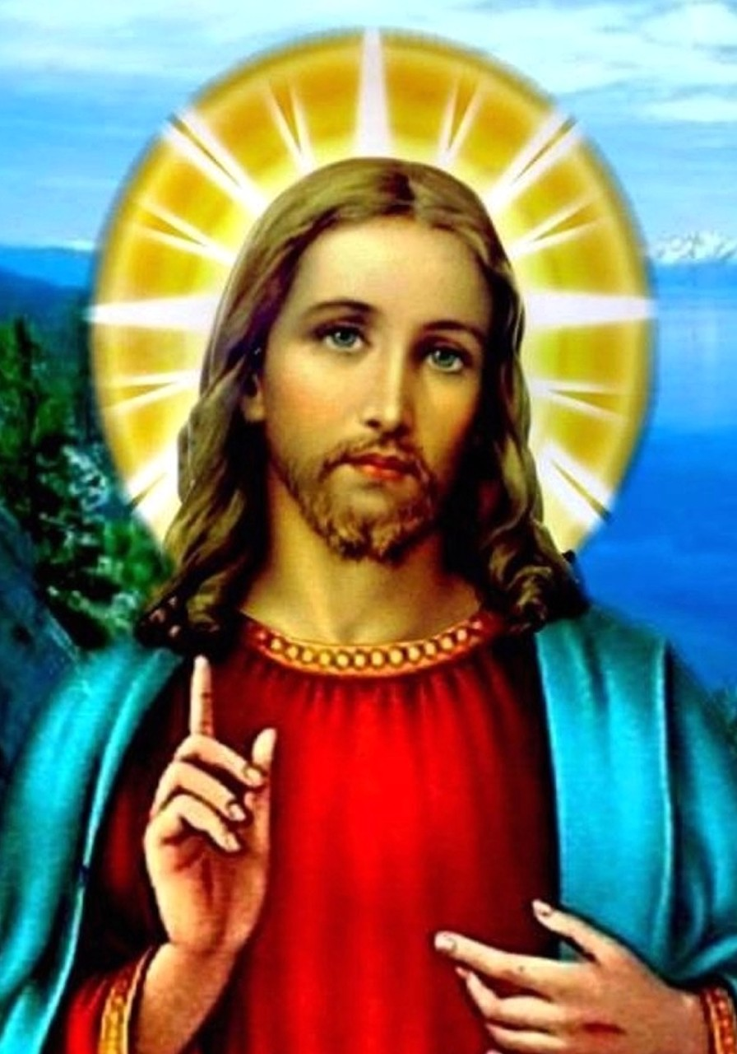
الرب يسوع أول من إستعمل هذه العبارة

Slide 12
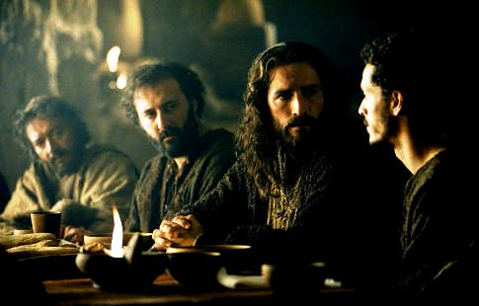

Slide 13
بعد قليل لا يراني العالم أيضا، وأما أنتم فترونني. إني أنا حي فأنتم ستحيون
في ذلك اليوم تعلمون أني أنا في أبي،
وأنتم في، وأنا فيكم
يوحنا 14 : 19 - 20

Slide 14
لِيَكُونَ الْجَمِيعُ وَاحِدًا، كَمَا أَنَّكَ أَنْتَ أَيُّهَا الآبُ فِيَّ وَأَنَا فِيكَ، لِيَكُونُوا هُمْ أَيْضًا وَاحِدًا فِينَا ...
أَنَا فِيهِمْ وَأَنْتَ فِيَّ لِيَكُونُوا مُكَمَّلِينَ إِلَى وَاحِدٍ ....
وَعَرَّفْتُهُمُ اسْمَكَ وَسَأُعَرِّفُهُمْ، لِيَكُونَ فِيهِمُ الْحُبُّ الَّذِي أَحْبَبْتَنِي بِهِ، وَأَكُونَ أَنَا فِيهِمْ .
يوحنا 17 : 21 - 26

Slide 15
وعود للذين هم
فى المسيح

Slide 16
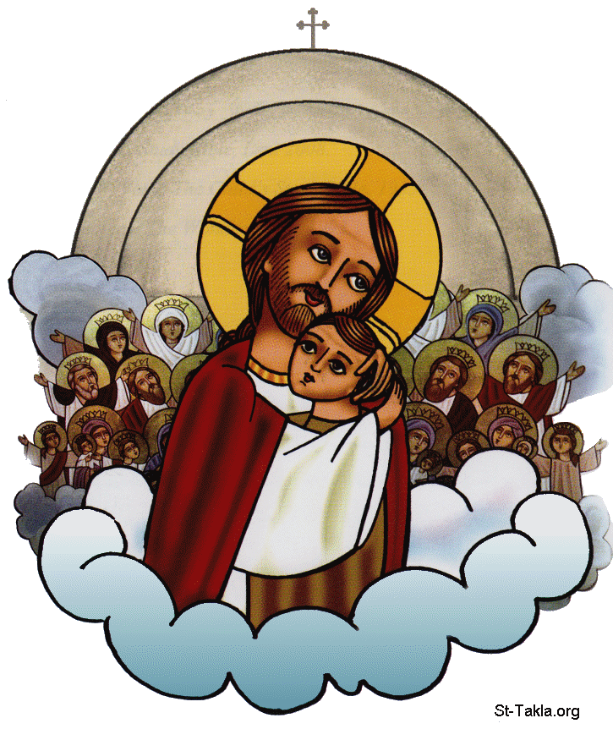
التبرير
حياة التقوى
حياة ابدية
فى المسيح لنا
محبة بلا حدود
حرية
حياة البساطة
وحدانية
خليقة جديدة
حياة القداسة
إستنارة
حياة خادمة
حياة منتصرة
نعم وبركات

Slide 17
هل انا
فى المسيح؟

Slide 18
1- الايمان
مَنِ اعْتَرَفَ أَنَّ يَسُوعَ هُوَ ابْنُ اللهِ، فَاللهُ يَثْبُتُ فِيهِ وَهُوَ فِي اللهِ.
1 يوحنا 4: 15

Slide 19
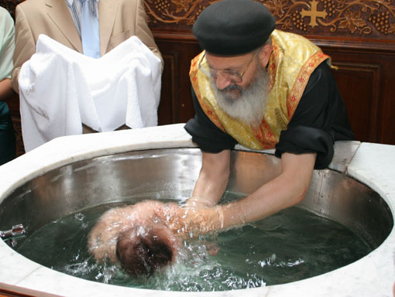
2- العماد
لأَنَّ كُلَّكُمُ الَّذِينَ اعْتَمَدْتُمْ بِالْمَسِيحِ
قَدْ لَبِسْتُمُ الْمَسِيحَ
غلاطية 3: 27

Slide 20
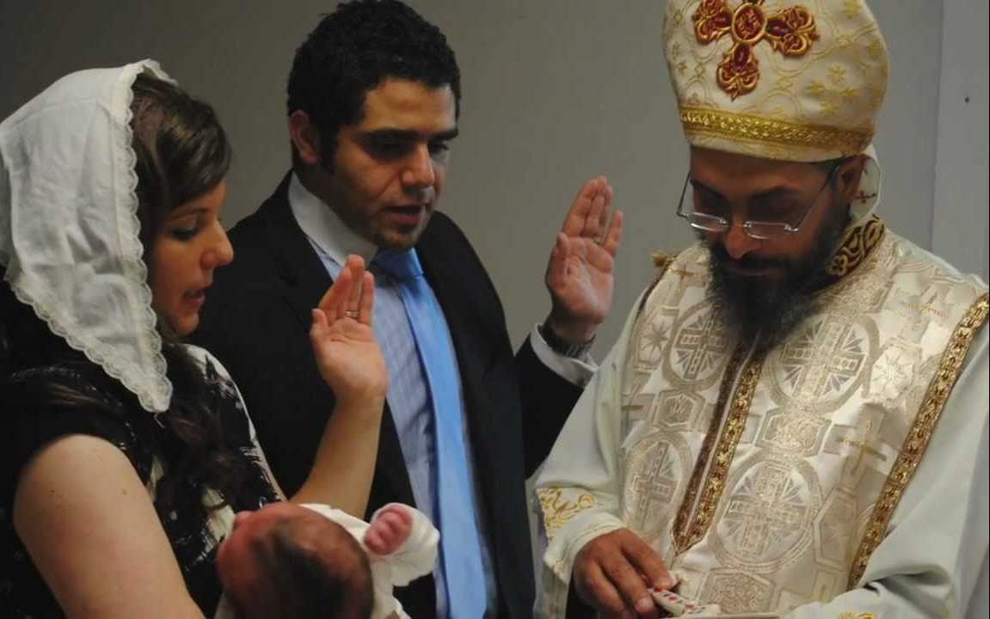
أقبلك أيها المسيح
أجحدك ايها الشيطان

Slide 21
فَدُفِنَّا مَعَهُ بِالْمَعْمُودِيَّةِ لِلْمَوْتِ، حَتَّى كَمَا أُقِيمَ الْمَسِيحُ مِنَ الأَمْوَاتِ، بِمَجْدِ الآبِ، هكَذَا نَسْلُكُ نَحْنُ أَيْضًا فِي جِدَّةِ الْحَيَاةِ
رسالة بولس الرسول إلى أهل رومية 6: 4

Slide 22
لماذا لا اتمتع بهذه الوعود

Slide 23
التبرير
حياة التقوى
حياة ابدية
فى المسيح لنا
محبة بلا حدود
حرية
حياة البساطة
وحدانية
خليقة جديدة
حياة القداسة
إستنارة
حياة خادمة
حياة منتصرة
نعم وبركات

Slide 24
لماذا انا غير مثمر؟

Slide 25
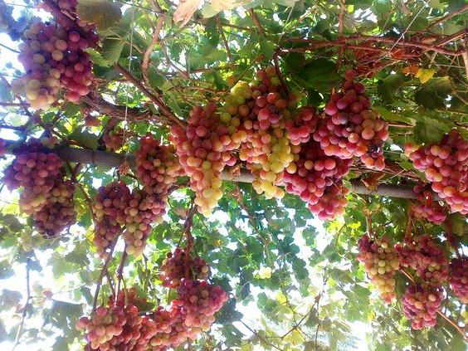

Slide 26
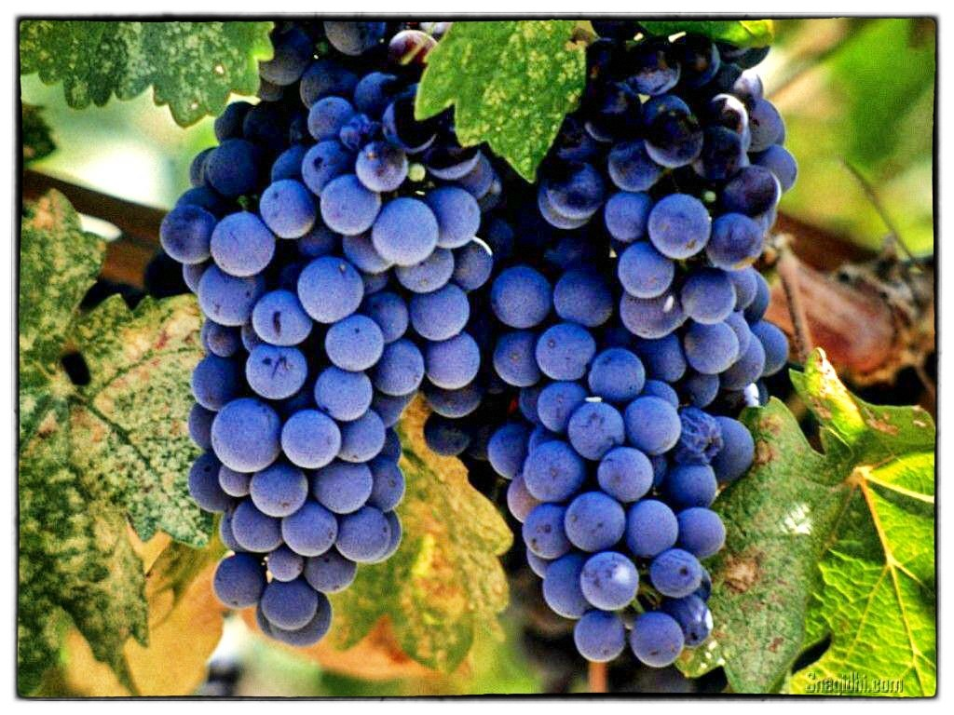
اُثْبُتُوا فِيَّ وَأَنَا فِيكُمْ. كَمَا أَنَّ الْغُصْنَ لاَ يَقْدِرُ أَنْ يَأْتِيَ بِثَمَرٍ مِنْ ذَاتِهِ إِنْ لَمْ يَثْبُتْ فِي الْكَرْمَةِ، كَذلِكَ أَنْتُمْ أَيْضًا
إِنْ لَمْ تَثْبُتُوا فِيَّ .
يوحنا 15 : 4

Slide 27
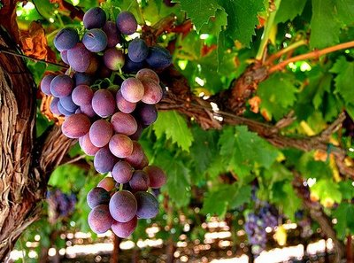
أَنَا الْكَرْمَةُ وَأَنْتُمُ الأَغْصَانُ. الَّذِي يَثْبُتُ فِيَّ وَأَنَا فِيهِ هذَا يَأْتِي بِثَمَرٍ كَثِيرٍ، لأَنَّكُمْ بِدُونِي لاَ تَقْدِرُونَ أَنْ تَفْعَلُوا شَيْئًا.
يوحنا 15 : 5

Slide 28
إِنْ كَانَ أَحَدٌ لاَ يَثْبُتُ فِيَّ يُطْرَحُ خَارِجًا كَالْغُصْنِ، فَيَجِفُّ وَيَجْمَعُونَهُ وَيَطْرَحُونَهُ فِي النَّارِ، فَيَحْتَرِقُ.
يوحنا 15 : 6

Slide 29
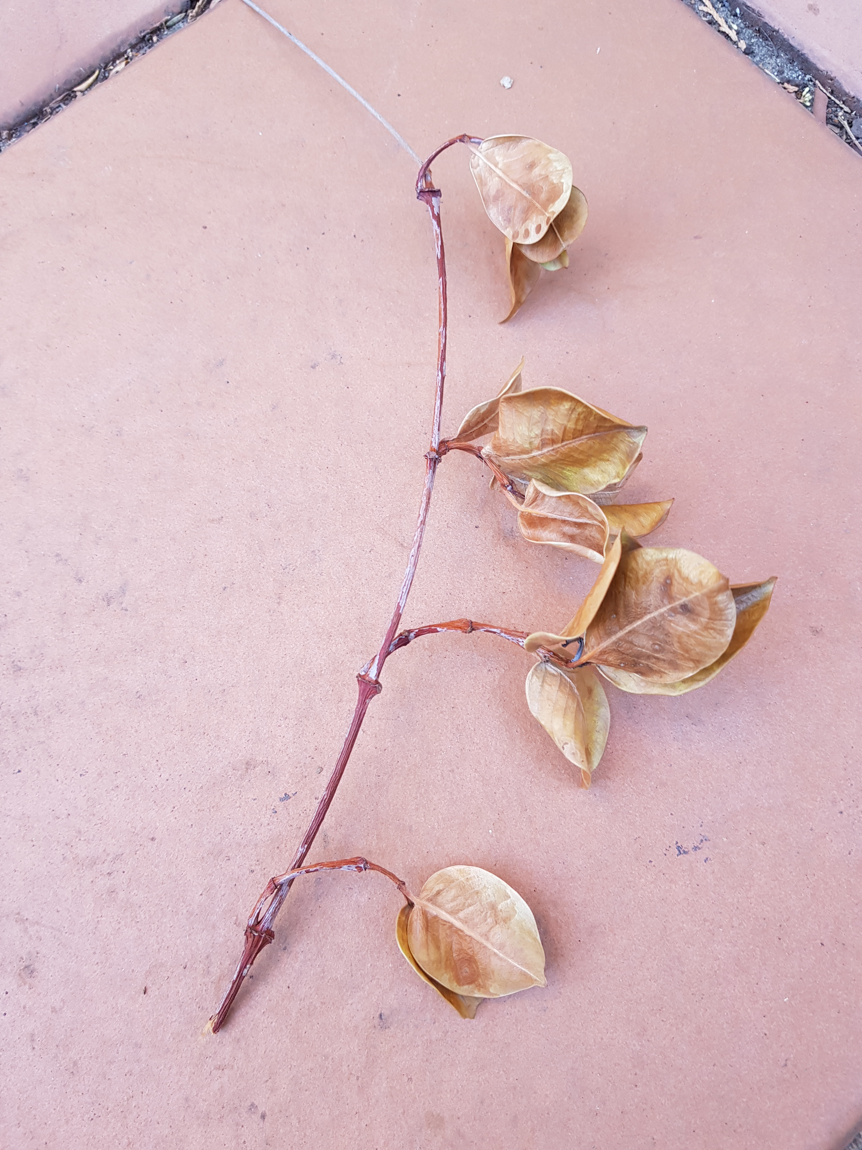
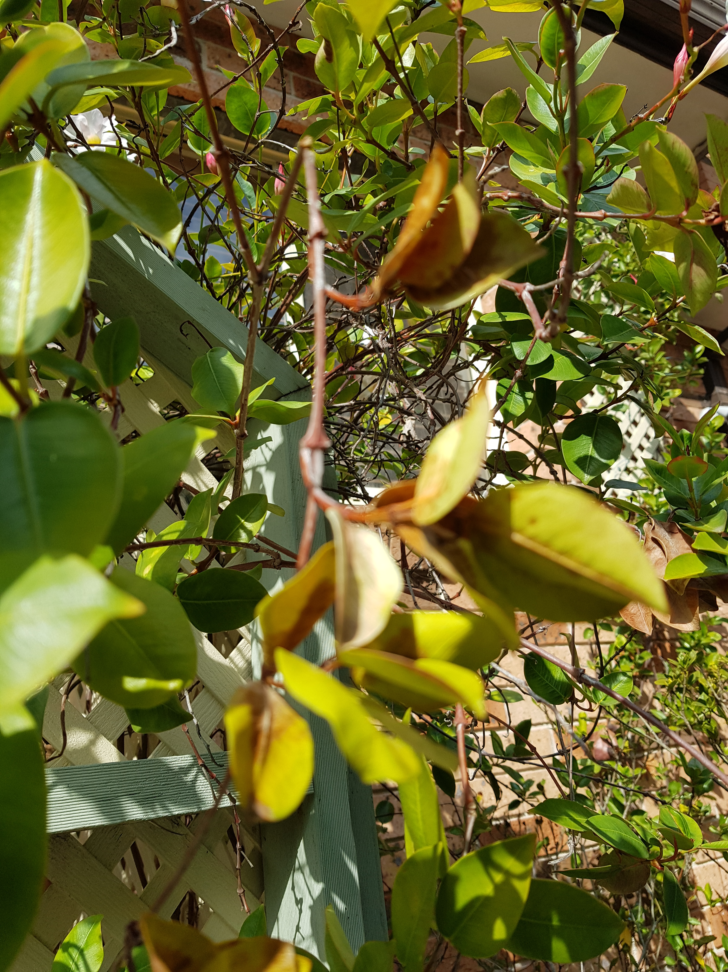

Slide 30
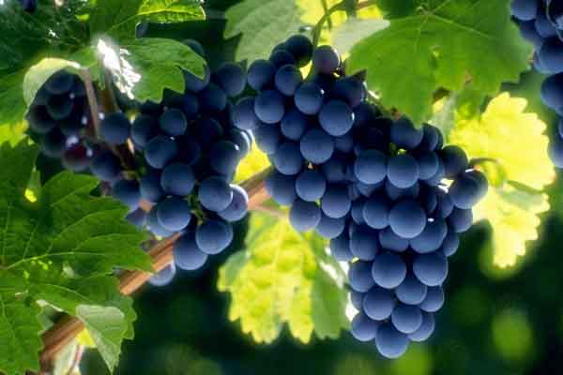
كيف أثبت فى المسيح؟

Slide 31
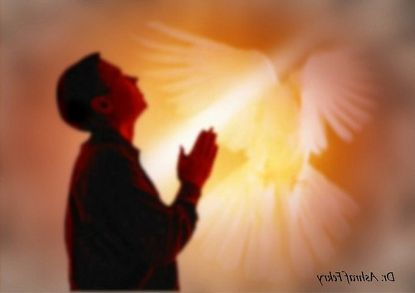
1- الصلاة

Slide 32
حب الله يأتى من الحديث معه والتشاغل به فى الصلاة
القديس مار اسحق السريانى

Slide 33
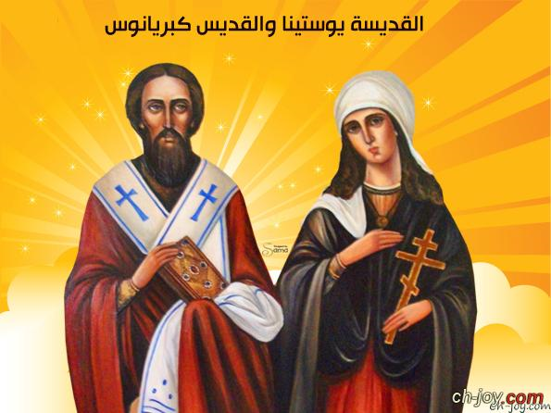

Slide 34
إن يوستينا كشفت لنا سر القوة الالهية : إن كل شاب أو شابة أو رجل أو امرأة يثبت فى المسيح بالصلاة الدائمة ووسائط النعمة يصبح مجرد ذكر اسمه قوة لا يستهان بها .
القمص بيشوى كامل

Slide 35
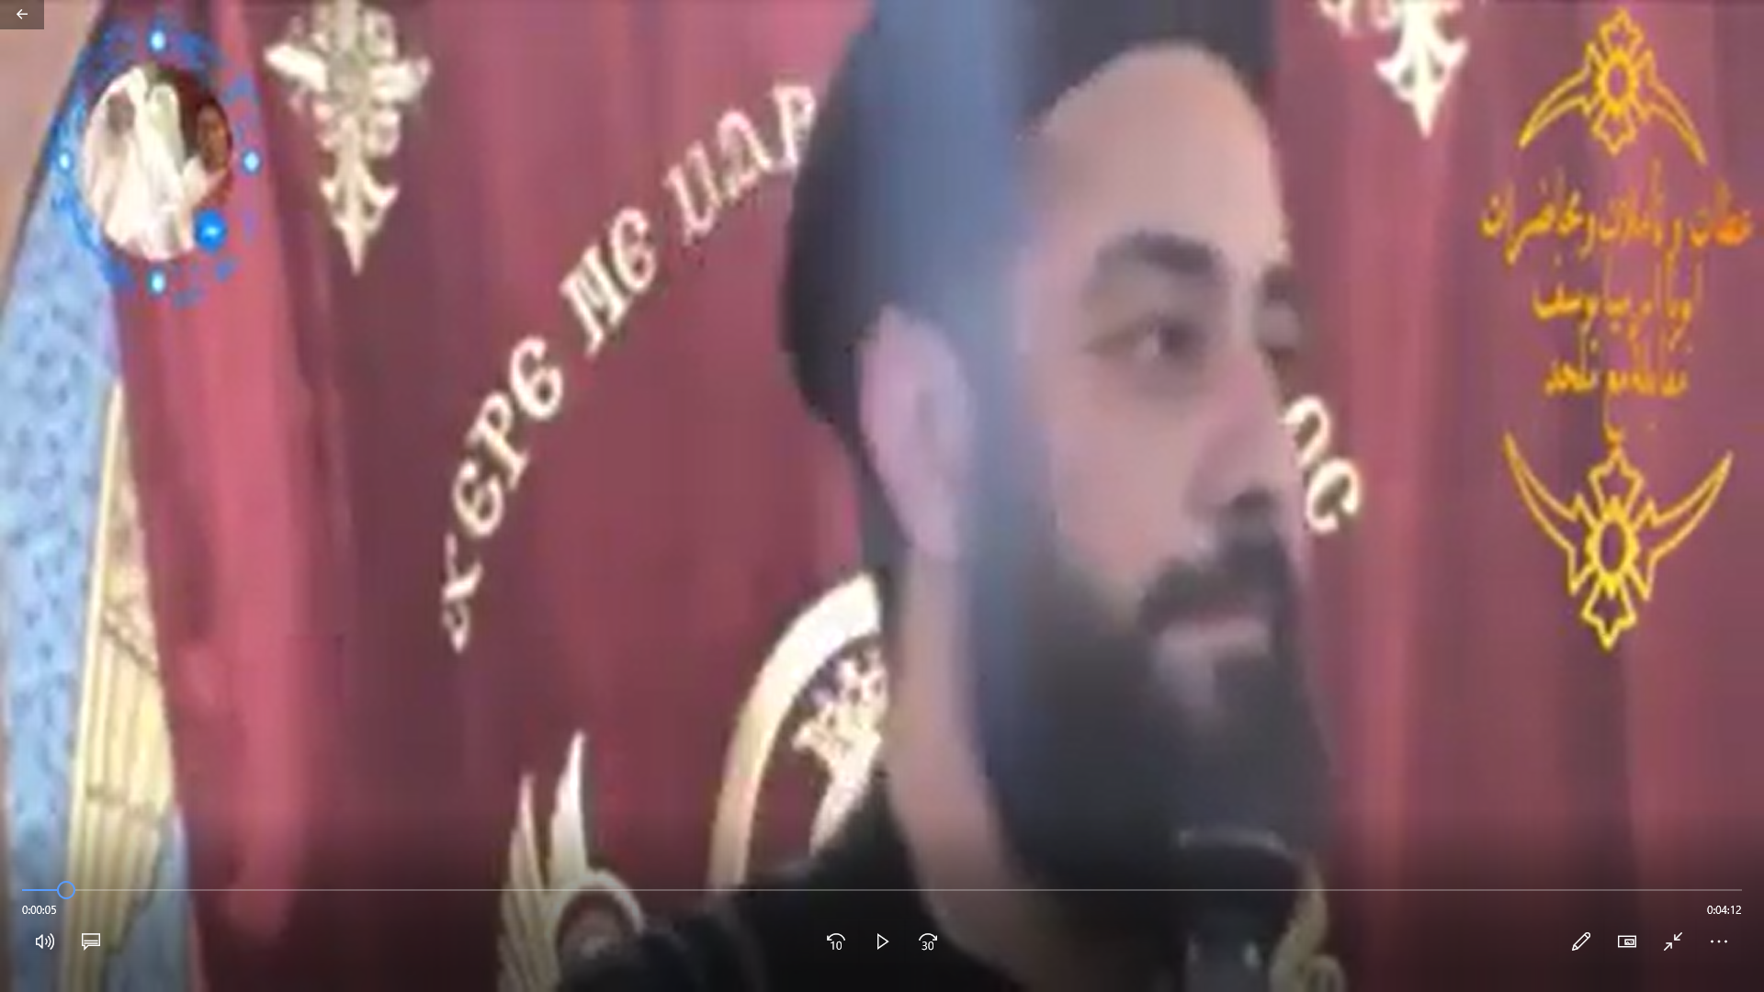
ابونا أرميا يوسف

Slide 36
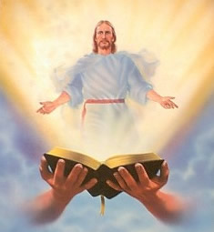
2- حفظ الوصية

Slide 37
إِنْ حَفِظْتُمْ وَصَايَايَ تَثْبُتُونَ
فِي مَحَبَّتِي،
يوحنا 15 : 10

Slide 38
إِنْ ثَبَتَ فِيكُمْ مَا سَمِعْتُمُوهُ مِنَ الْبَدْءِ، فَأَنْتُمْ أَيْضًا تَثْبُتُونَ فِي الابْنِ وَفِي الآبِ.
1 يوحنا 2 : 24

Slide 39
ومن يحفظ وصاياه
يثبت فيه وهو فيه.
1 يوحنا 3 : 24

Slide 40
3- المحبة

Slide 41
االلهُ مَحَبَّةٌ، وَمَنْ يَثْبُتْ فِي الْمَحَبَّةِ،
يَثْبُتْ فِي اللهِ وَاللهُ فِيهِ.
1 يوحنا 4 : 16

Slide 42
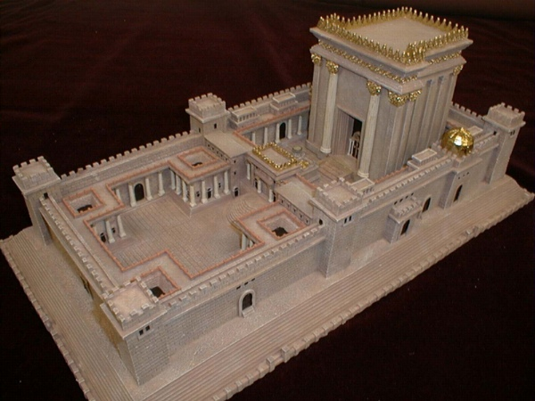

Slide 43
4- التناول

Slide 44
مَنْ يَأْكُلْ جَسَدِي وَيَشْرَبْ دَمِي
يَثْبُتْ فِيَّ وَأَنَا فِيهِ.
يوحنا 6 : 56

Slide 45
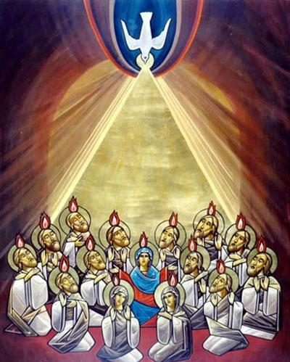
5- الروح القدس

Slide 46
وَبِهذَا نَعْرِفُ أَنَّهُ يَثْبُتُ فِينَا:
مِنَ الرُّوحِ الَّذِي أَعْطَانَا.
1 يوحنا 3 : 24

Slide 47
لأَنَّ مَحَبَّةَ اللهِ قَدِ انْسَكَبَتْ فِي قُلُوبِنَا بِالرُّوحِ الْقُدُسِ الْمُعْطَى لَنَا.
رومية 5 : 5

Slide 48
امنا ايرينى

Slide 49
انه فى يوم قبل ان تبدأ صلواتها أخذت تردد اسم ربنا يسوع فى صلاة قصيره عدة مرات بهدوء وتركيز ، فوجدت قلبها يمتلئ بالحب نحو الله ..
ثم فجأه ازداد حتى توقفت عن الصلاه وأخذت تتأمل وتتعجب من فيض هذا الحب وشعرت انها تريد ان تضم جميع الناس بل والخليقه كلها ، إلى صدرها وتقبلهم

Slide 50
لكن ملء المحبه المشتعله فى كيانها كان نحو مخلصها الصالح، فشعرته حاضرا مع انها لم تتمكن من رؤيته لتسجد له عند قدميه الطاهرتين.. ثم انتابها شعور رقيق بالثقه ان هذه هى نعمة الروح القدس.
من الكتاب السادس – تماف ايرينى شعلة الحب المتأججه

Slide 51
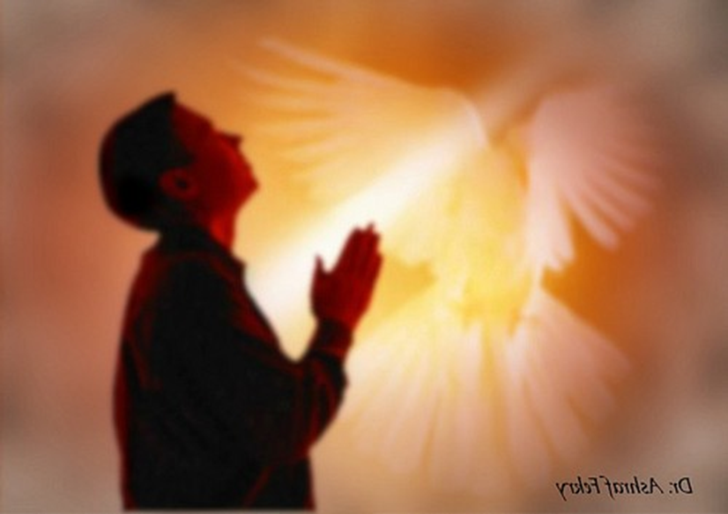
كيف أثبت فى المسيح؟

